Slide 1
基于惯性/磁传感器的人体活动模式识别 系统设计与实现
福建理工大学 智能科学与技术
孔子瑜（算法与工程） 李宝平（数据采集与固件）
指导老师：郑积仕
2026年6月

Slide 2
汇报提纲
1. 项目概述与目标
2. 硬件架构与传感器标定
3. 数据采集与预处理
4. 特征工程（提取 + 选择 + 降维）
5. 分类器对比与模型选择
6. 评估体系与统计检验
7. 进阶探索（时序平滑 / 1D-CNN / 聚类）
8. 总结与展望

Slide 3
1. 项目概述
◆ 目标：从传感器数据到模式识别 —— 可穿戴 HAR 全链路工程实践
◆ 硬件：ESP32-S3 + MPU6050（Acc+Gyro）+ HMC5883L（Mag）→ 9通道 @50Hz
◆ 活动：7类（静坐/站立/步行/跑步/上楼/下楼/跌倒）
◆ 被试：2人 × 1次采集 = 14 CSV → 566 滑动窗口
◆ 全链路：标定 → 预处理 → 窗口化 → 294维特征 → 6种特征选择 → 13种分类器 → LOSO评估
阶段 | D1-D2 | D3 | D4-D5 | D6-D7 | D8 | D9
内容 | 项目启动+标定 | 采集+预处理 | 特征工程 | 分类建模 | 评估检验 | 进阶探索

Slide 4
2. 硬件架构
组件 | 型号/参数 | 说明
MCU | ESP32-S3 N16R8 | WiFi/BLE, 16MB Flash, 8MB PSRAM
IMU | MPU6050 @ 0x68 | Acc ±8g, Gyro ±2000dps, I²C
磁力计 | HMC5883L @ 0x1E | 3-axis, I²C, 寄存器 X/Z/Y 非标准
PCB | KiCad 2层板 | 嘉立创打样, 手工焊接 J1-J4/R1-R2/C1-C2
连接 | I²C (SDA=IO17, SCL=IO18) | 4.7kΩ上拉, 100nF去耦
指示 | NeoPixel RGB @ GPIO48 | 白=编号, 橙=倒计时, 绿=采集, 蓝=OK

Slide 5
2. 传感器标定（D2核心）
传感器 | 方法 | 模型 | 关键指标 | 改善
加速度计 | 六位置静态 | a = M(a_raw-b), 12参数LS | RMSE 11.35→0.42 m/s² | 96.3%
磁力计 | 椭球拟合 | DLS→SVD, 硬铁+软铁 | norm_std 7.44→1.22 uT | 76.1%
陀螺仪 | Allan方差 | 静态零偏+ARW+BI | 零偏[-4.29,-1.21,0.67]°/s | —
标定是模式识别的物理基础："垃圾进，垃圾出"。
未标定数据的系统误差会让所有特征"失真"，识别率天花板被死死压住。
加速度计：静止时合加速度模长 = 1g 约束 → 最小二乘求解 12 参数。
磁力计：3D数据是偏心椭球 → DLS拟合 → SVD分解 → 校正为球。
陀螺仪：Allan方差 log-log 曲线区分角随机游走(ARW)与零偏不稳定性(BI)。

Slide 6
3. 数据采集与预处理
活动 | 时长 | 窗口数(S01/S02) | 关键特征
sit | 65s | 46/46 | 加速度≈1g, 角速度≈0
stand | 65s | 46/46 | 同sit, 姿态角微差
walk | 65s | 46/46 | 步频~2Hz, 周期性
run | 65s | 46/46 | 步频~3Hz, 高冲击
upstairs | 65s | 46/46 | 垂直上推, 偏度为正
downstairs | 65s | 46/46 | 垂直冲击, 偏度为负
fall | 15s | 7/7 | 单脉冲, 高幅值
预处理流水线：
raw CSV → 校准(calib_params.json) → 裁剪首尾2s
→ 去重力(HP 0.3Hz) → 低通(LP 20Hz)
→ 窗口化(2.56s,128点,50%重叠) → (566,128,9)
窗口标签：多数表决（窗口内取众数）
数据划分：LOSO按subject_id，标准化在fold内

Slide 7
4. 特征工程：294维 → 292维
类别 | 维度 | 内容 | 核心判别力
时域 | 126 (14×9轴) | mean/std/rms/skew/kurtosis/iqr/zcr... | 运动强度与分布
频域 | 90 (10×9轴) | 主频/频谱质心/谱熵/频带能量比... | 步频与运动规律
模长 | 72 (24×3组) | 合Acc/Gyro/Mag的时域+频域 | 三维合成不变量
复合 | 12 | 轴间相关/加加速度/垂直水平比/航向std | 跨轴交互与姿态
★ 关键判别特征（按RF重要性排序）：
① 合加速度IQR — 运动强度核心指标 ② 垂直/水平能量比 — 上楼vs下楼
③ 磁航向标准差 — 转向检测 ④ 加速度skew — 上楼(正) vs 下楼(负)
★ 特征选择结论：RFE(RF) 30维最优 (CV 91.7%) > SFS 30维 (90.8%) > ANOVA Top-30 (88.5%)
★ PCA: 25维→95%方差, 50维→99%。LDA: 仅6维(7类-1)，高维小样本SVD失效(acc 23.3%)

Slide 8
5. 分类器对比（13种模型 LOSO）
排名 | 模型 | Accuracy | Macro F1 | 分析
1 | kNN (k=3,distance) | 0.564 | 0.527 | 非参数+距离加权, 小样本最优
2 | LR (L2) | 0.525 | 0.490 | 线性基线, 稳健
3 | MLP (128,64) | 0.507 | 0.472 | 小样本下不及kNN
4 | GaussianNB | 0.488 | 0.442 | 特征独立假设过强
5 | RBF_SVM | 0.472 | 0.430 | 核方法需更多样本
6 | RandomForest | 0.424 | 0.386 | 小样本方差大
7 | GBDT | 0.281 | 0.227 | 严重过拟合
★ kNN胜出原因：小样本(每fold仅283训练窗口)下基于实例的方法优于需估计大量参数的模型
★ 最小风险贝叶斯（跌倒漏检×10）：跌倒recall 42.9%→57.1%，acc微降0.9pp

Slide 9
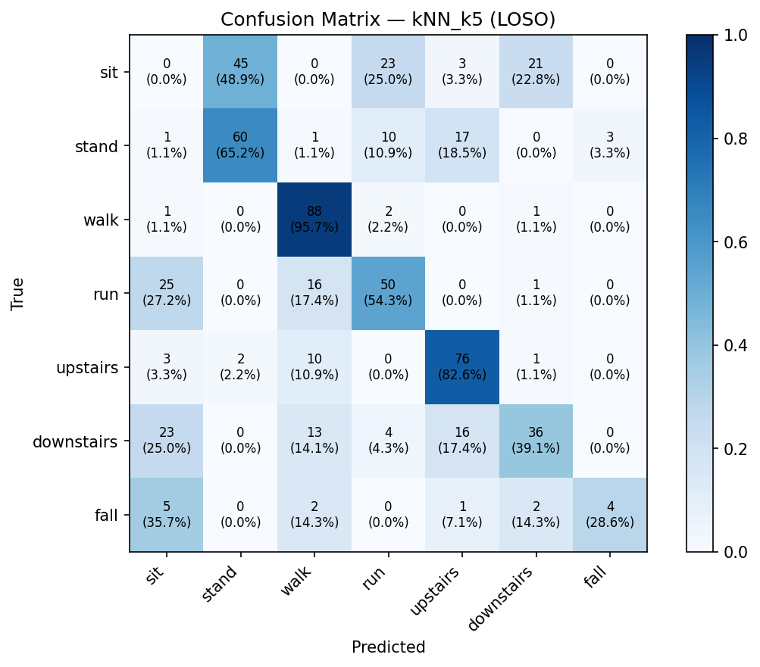
6. 评估：混淆矩阵分析
★ 核心发现：
• sit recall = 0% — 全部被错判
Fold1: sit→run/downstairs（跨被试偏移）
Fold2: sit→stand 46/46（准静态混淆）
• walk recall = 93.5% — 最好
• upstairs recall = 83.7%
★ 物理原因：
sit vs stand: 加速度≈1g, 角速度≈0
upstairs vs downstairs: 步态相似, 仅垂直方向相反
fall vs run: 冲击脉冲 vs 周期性峰值
★ 统计检验：
McNemar: kNN vs RBF_SVM p<0.0001（显著）
Bootstrap 95% CI: [51.2%, 59.4%]

Slide 10
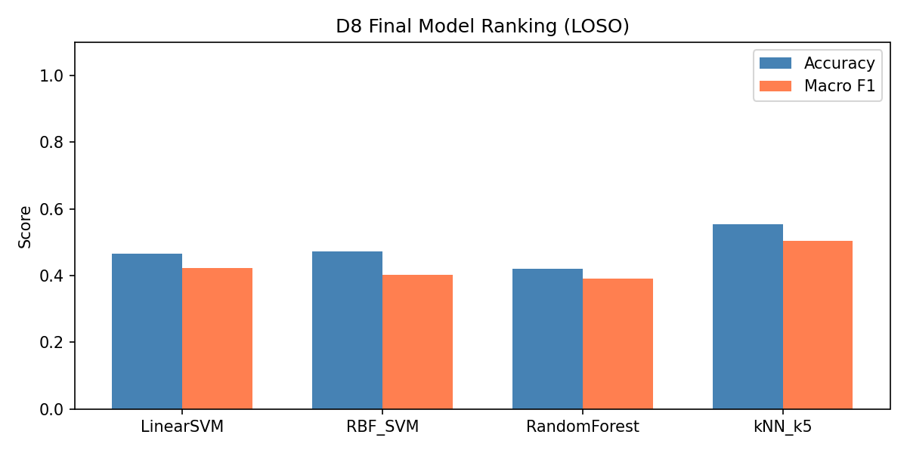
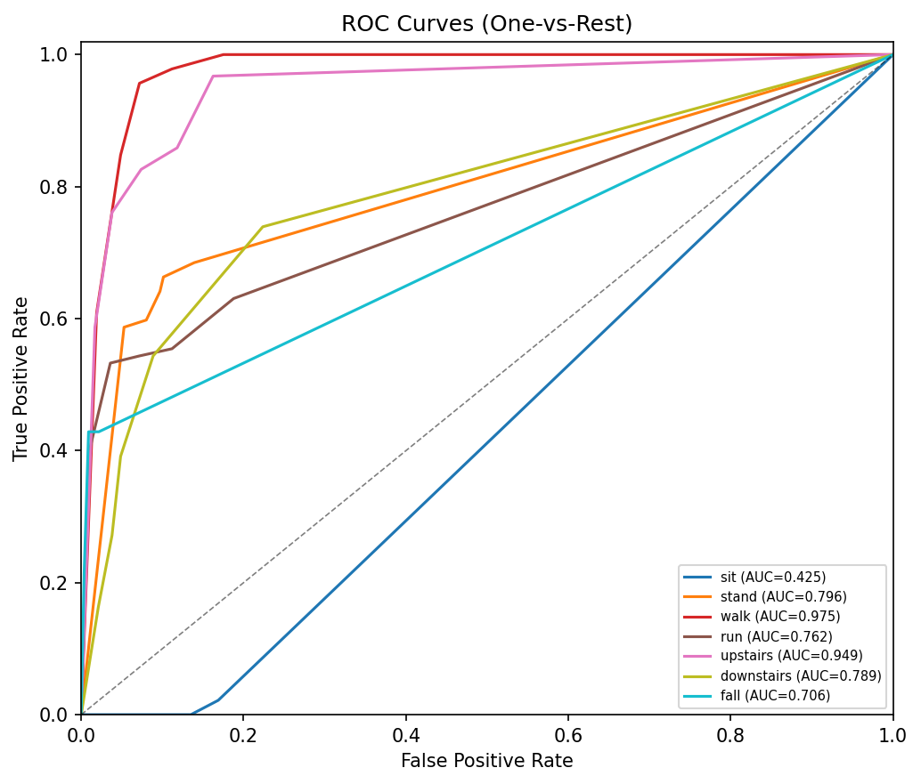
6. 评估：完整模型排名
左：所有模型 Accuracy + Macro F1 对比（LOSO）。kNN 显著优于其他模型。
右：OvR ROC 曲线。各类AUC反映一对一可分性，walk AUC最高。

Slide 11
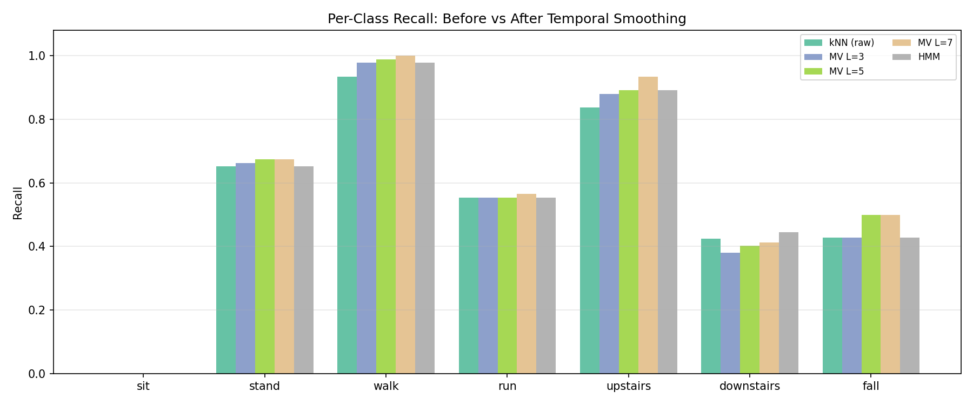
7. 进阶探索①：时序平滑
方法：
• 滑窗多数表决 (L=3,5,7)：窗口内多数投票
• HMM Viterbi解码：训练标签→转移矩阵, kNN概率→发射概率, Viterbi→最优路径
结果：
• acc 56.4% → 59.5% (+3.1pp, L=7 MV)
• walk 93.5% → 100%, upstairs 83.7% → 93.5%
• sit 恒为 0% — 平滑无法修复特征级混淆
启示：时序平滑消除偶发抖动有效，但不能创造判别信息。

Slide 12
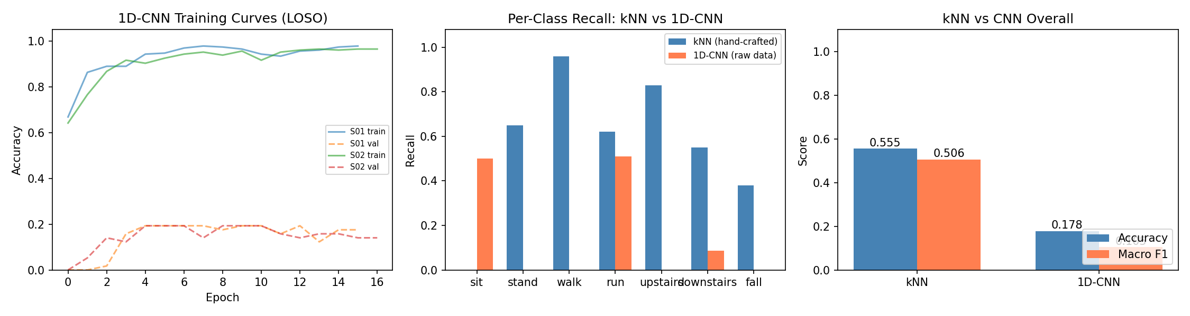
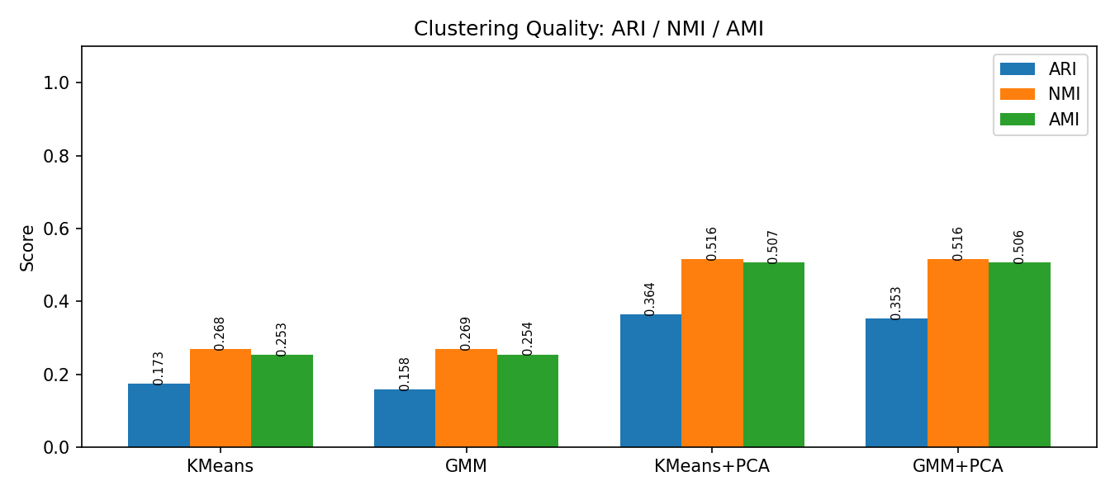
7. 进阶探索②：1D-CNN + 无监督聚类
1D-CNN（左）：
• Accuracy仅25% — 566窗口远不足，严重过拟合
• sit recall=50%！唯一检测到sit的模型 — 原始信号含判别信息但手工特征未捕获
• CNN与kNN互补：CNN找到sit找不到stand, kNN反过来
聚类（右）：
• PCA降维使ARI翻倍(0.17→0.36) — 292维中约90%为冗余
• KMeans+PCA: ARI=0.364, NMI=0.516 — 中等聚类质量
• t-SNE显示walk/run/upstairs成簇, sit/stand高度重叠

Slide 13
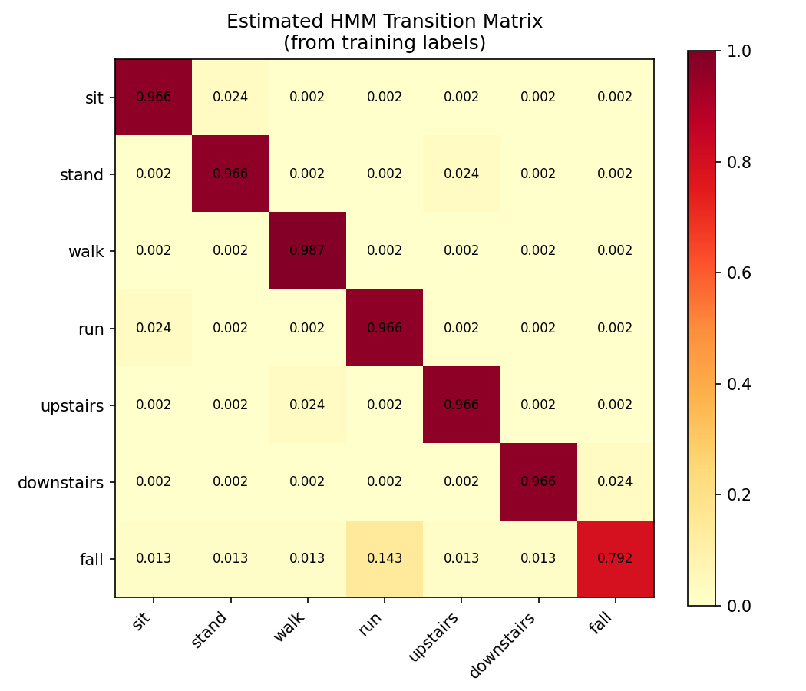
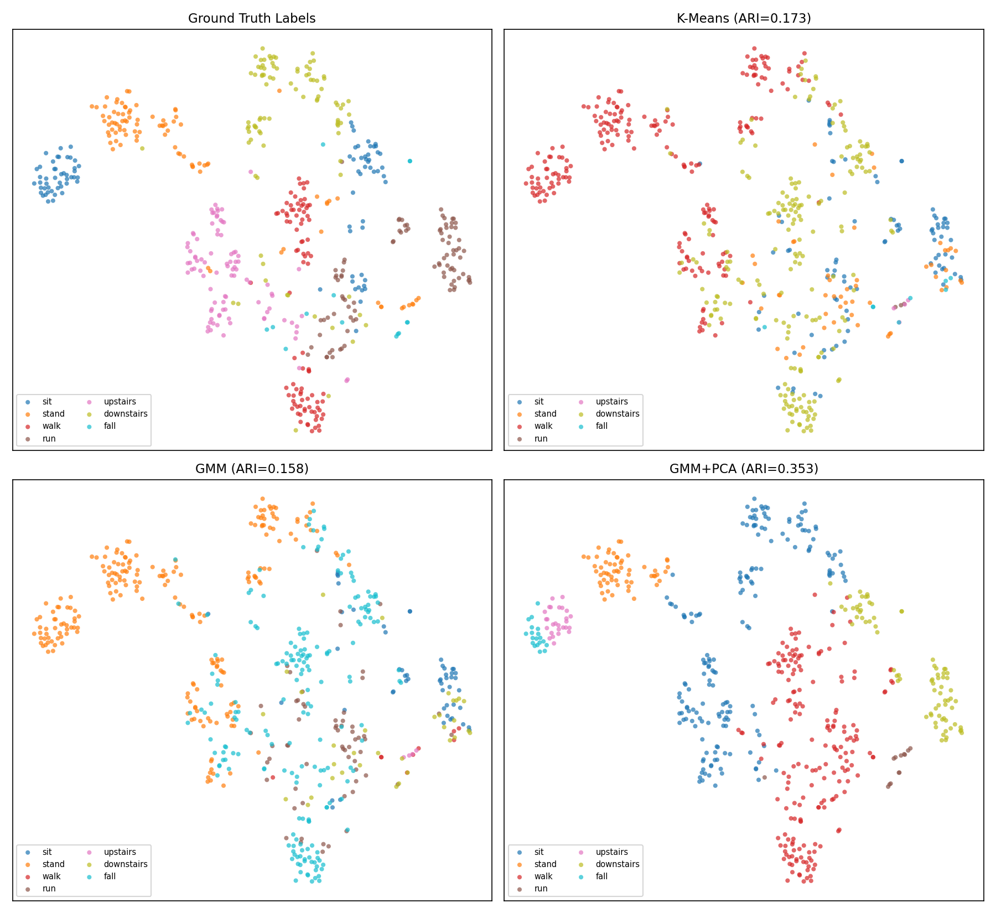
7. 进阶探索③：HMM转移矩阵与聚类可视化
左：HMM转移矩阵 — sit↔stand转移概率高(采集顺序相邻), walk/run自转移概率最高(连续窗口稳定)
右：t-SNE可视化 — 左上真值, 右上KMeans, 左下GMM, 右下GMM+PCA。
sit(蓝)与stand(橙)在所有方法中都高度重叠，walk/run/upstairs天然可聚类。

Slide 14
8. 核心结果汇总
类别 | 窗口数 | 最佳Recall | 达成方法 | 主要混淆
walk | 92 | 1.000 ★ | kNN+MV L=7 | —
upstairs | 92 | 0.935 ★ | kNN+MV L=7 | downstairs
stand | 92 | 0.674 | kNN+MV L=5/7 | sit
run | 92 | 0.565 | kNN+MV L=7 | walk, up
fall | 14 | 0.500 | kNN+MV L=5/7 | run
downstairs | 92 | 0.446 | HMM | upstairs
sit | 92 | 0.000 ⚠ | — | stand, run
★ 正向成果：
• 全链路工程闭环（硬件焊接→标定→采集→算法→评估）
• 6种特征选择+13种模型系统对比 + LOSO严谨评估
• 时序平滑有效消除偶发抖动（acc +3.1pp）
• 聚类验证数据结构中等可分（ARI=0.364）
★ 诚实局限：
• LOSO仅2 folds(2被试) — 统计意义有限
• sit完全不可分 — 跨被试特征偏移（核心瓶颈）
• CNN极端过拟合(566窗口) — 但sit=50%是有价值信号

Slide 15
8. 改进路线图
时间 | 方向 | 措施 | 预期效果
短期 | 数据增强 | 被试≥5人, 每类≥3次, 跌倒≥30s | LOSO≥5 folds, 统计意义↑
短期 | 特征优化 | 姿态角(pitch/roll), 小波时频特征, 气压计 | sit/stand可分性↑
中期 | 模型升级 | CNN+手工特征融合, 迁移学习(预训练HAR微调) | 小样本下泛化↑
长期 | 边缘部署 | 模型量化→TF-Lite Micro→ESP32实时推理 | 功耗-时延-精度三角
★ 本次实验最大的"负面结果"反而是最有价值的发现：
• sit recall=0% → 暴露了跨被试场景下传感器姿态差异的致命影响
• CNN=25%但sit=50% → 证明了原始信号中有可分辨信息但手工特征遗漏了
• 聚类ARI=0.36 → 量化了仅靠静态特征的分离上限
这些"失败"比walk=100%教给我们的东西更多。

Slide 16
个人收获
孔子瑜（算法与工程）：
• 从"会掉包"到"真懂算法"：理解了每个参数的物理含义和统计前提
• 掌握了特征工程的物理直觉（为什么上楼偏度为正、下楼为负）
• 领悟了评估严谨性是区分专业与业余的分水岭（LOSO不是可选项而是必须）
• 最重要的是：坦诚面对"失败"——sit recall=0% 比 walk=100% 教给我更多
李宝平（数据采集与固件）：
• 掌握了 I²C 总线调试的完整流程和 ESP32 MicroPython 开发
• 通过 PCB SDA/SCL 短路排查理解了硬件调试的系统性思维
• HMC5883L 寄存器顺序(X,Z,Y非标准)的发现是"手册优先"原则的经典案例

Slide 17
感谢聆听
请各位老师批评指正
GitHub: github.com/kkawo/har-project
孔子瑜 李宝平 | 郑积仕老师指导
福建理工大学 智能科学与技术 | 2026年6月

